Slide 1
Dr. Gustavo Araújo
Médico Intensivista e Cirurgião Cardiovascular
Coordenador das UTIs do Hospital Villa Lobo Rede D’or São Luiz

Slide 2
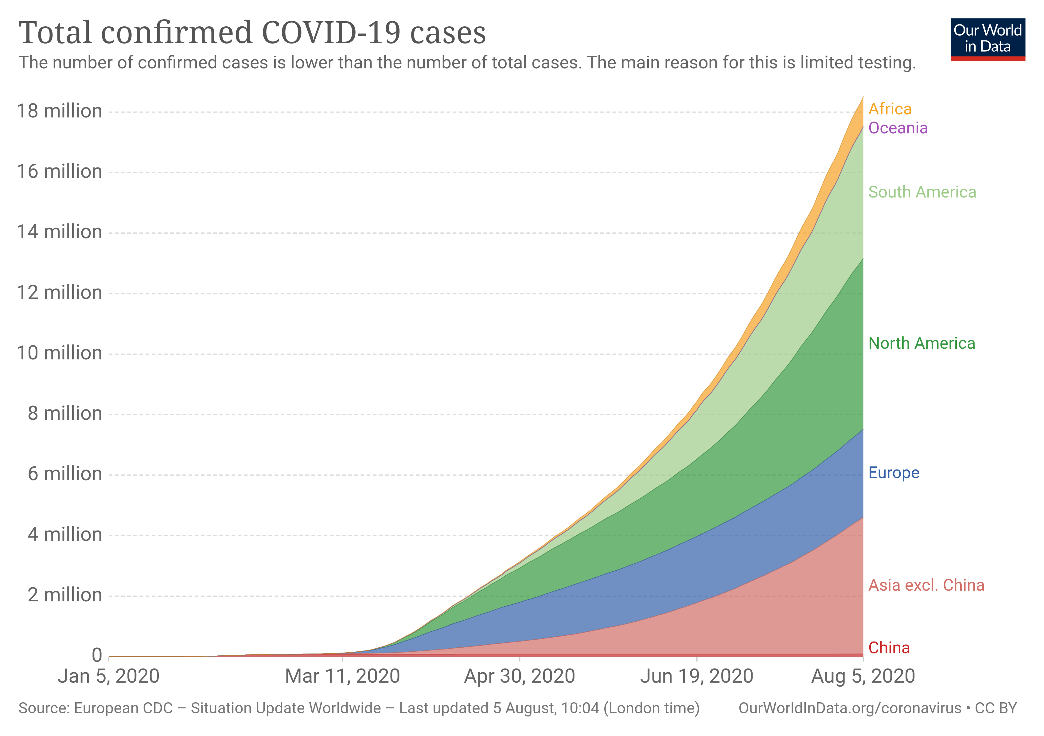
Mais de 18 milhões de pessoas contaminadas em todo mundo;
Nos EUA já matou mais pessoas do que americanos mortos na I Guerra Mundial, na Guerra da Coréia, do Iraque e Afeganistão juntas;
Mais de 2,8 milhões de contaminados no Brasil;
Em torno de 96,4 mil mortes pela Covid 19 no país;
82.356 pessoas perderam a vida no Brasil em 2019 por acidentes e assassinatos;
O Infarto Agudo do Miocárdio matou 116 mil em 2019;
35,9 pessoas contaminadas e 0,8 mortes por minuto.

Slide 3
10 mil
100 mil
2013-2016
Ebola leva à morte de mais de 11 mil pessoas na África Ocidental
2009
H1N1: cerca de 18 mil mortos em um período maior, entre 2009 e 2010, segundo balanço da OMS (Organização Mundial da Saúde) que leva em conta as mortes pela doença relacionadas a casos confirmados por exame. O número, contudo, deve ser maior, entre 151 mil e 575 mil, segundo estimativas do CDC (Centro de Controle e Prevenção de Doenças), dos EUA
429 a.C.
Peste de Atenas (talvez uma forma de tifo) teria levado à morte de até 100 mil pessoas
1665
Grande Praga de Londres: 100 mil mortos na capital inglesa
Centenas de milhares
Dos anos 1960
ao presente
Aids se espalha pelo mundo, matando cerca de 30 milhões de pessoas ao longo de várias décadas
30 milhões
50 milhões
541 d.C.
Peste de Justiniano (provavelmente peste bubônica) teria matado até 50 milhões de pessoas (40% da população da bacia do Mediterrâneo)
1918
Gripe Espanhola pode ter matado 75 milhões de
pessoas no mundo todo
75 milhões
1492
Colombo chega às Américas; doenças infecciosas trazidas pelos europeus podem ter eliminado 90% ou mais da população indígena original
1346
Peste Negra: até 200 milhões dizimados na Europa, na Ásia e no norte da África
200 milhões

Slide 4
Enclausuramento
Isolamento Social
Fragilidade nas relações pessoais
Perdas familiares
Desemprego
Redução no divertimento
Mudança de planos
Perdas financeiras
M o r t e

Slide 5
M e d o
A n g ú s t i a
P e r d a s
S a u d a d e s
T r i s t e z a
A n s i e d a d e
D o e n ç a
C a n s a ç o
F r a q u e z a
S o l i d ã o

Slide 6
O SER HUMANO É UM SER BIO-PSICO-SOCIO-ESPIRITUAL E A SAÚDE MENTAL DEPENDE DO EQUILÍBRIO DE TODAS ESSAS DIMENSÕES.
SAÚDE: UM ESTADO DE COMPLETO BEM-ESTAR FÍSICO, MENTAL E SOCIAL E NÃO APENAS A AUSÊNCIA DE DOENÇA OU ENFERMIDADE.
(OMS)

Slide 7
Equipe Assistencial
Familiares
Pacientes

Slide 8
Equipe Assistencial
Assegurar condições adequadas de trabalho
Prover informações sobre a Covid 19
Criação de espaços e definir condutas de comportamento
Programa “Cuidando de quem cuida”
Certificados de reconhecimento – Elogio dos clientes
Concurso de fotografias

Slide 9
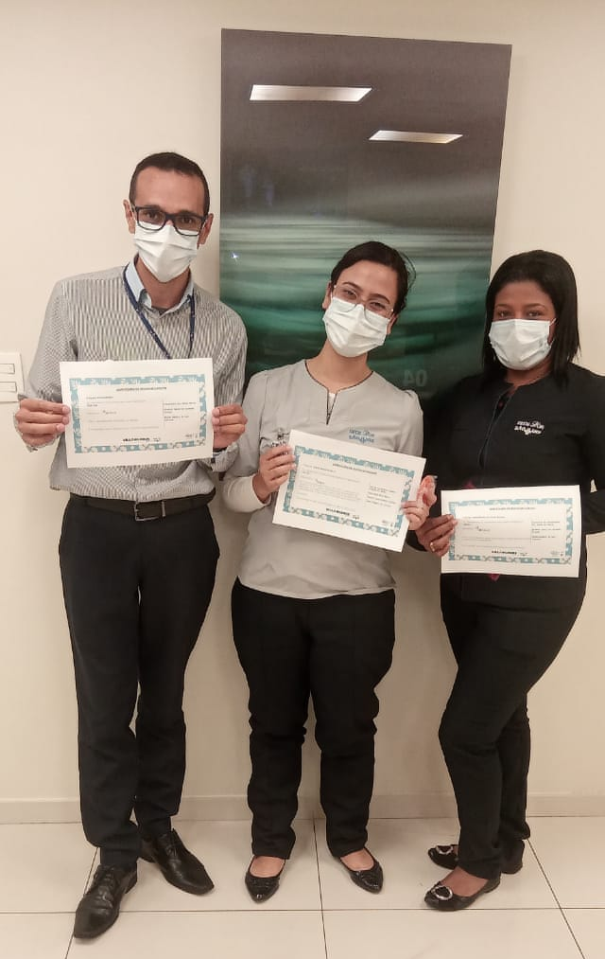
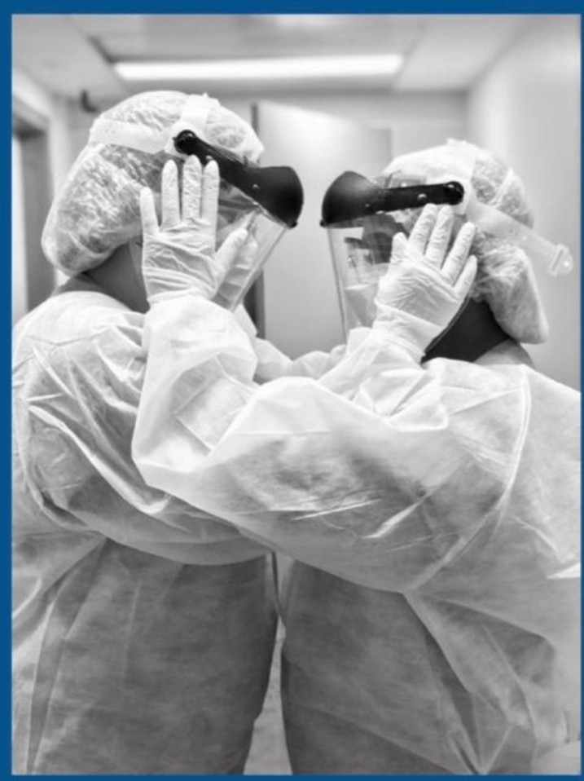
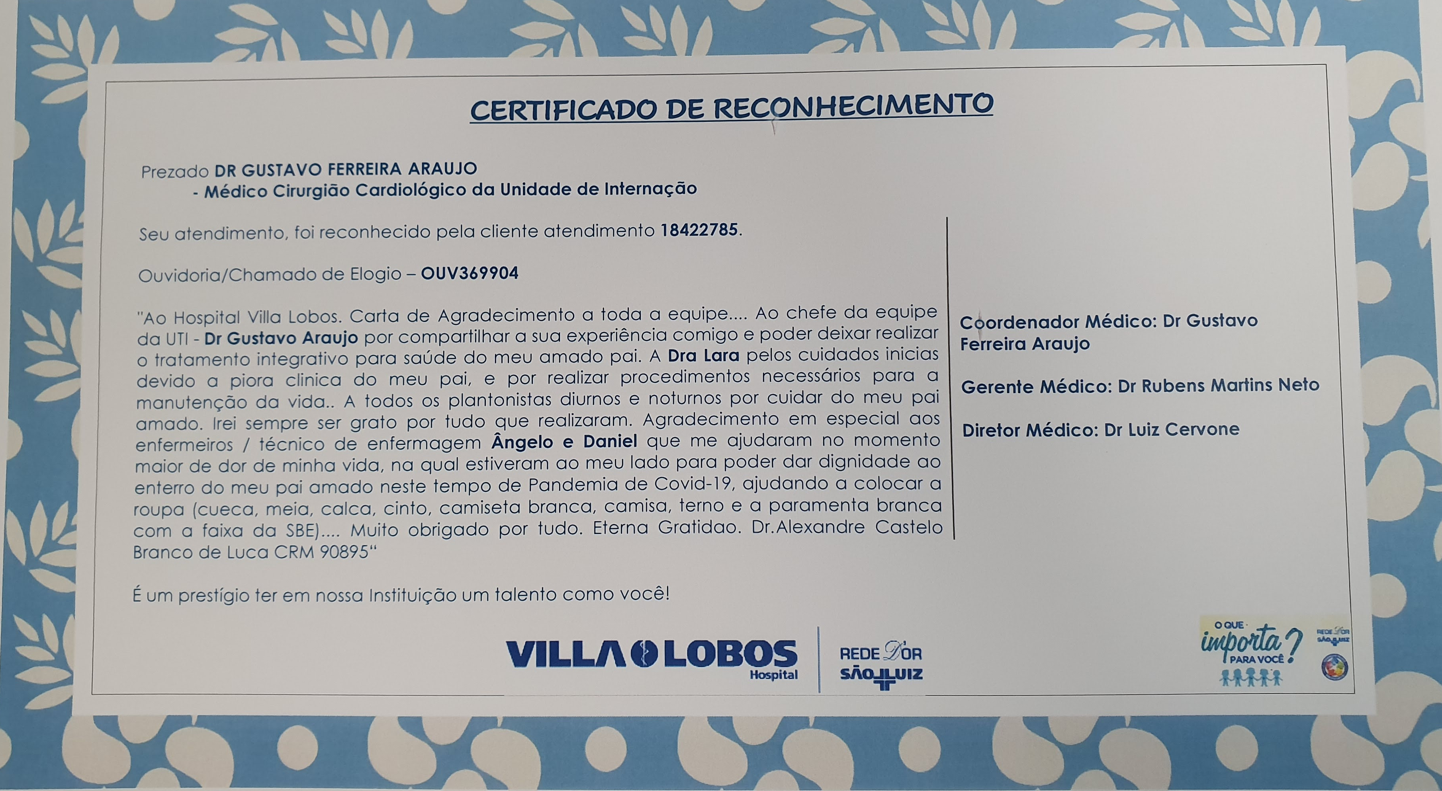

Slide 10
Familiares
Proibição das visitas presenciais
Contato familiar via telefone
Videochamada com pacientes mais idosos
Planejamento de visitas presenciais

Slide 11
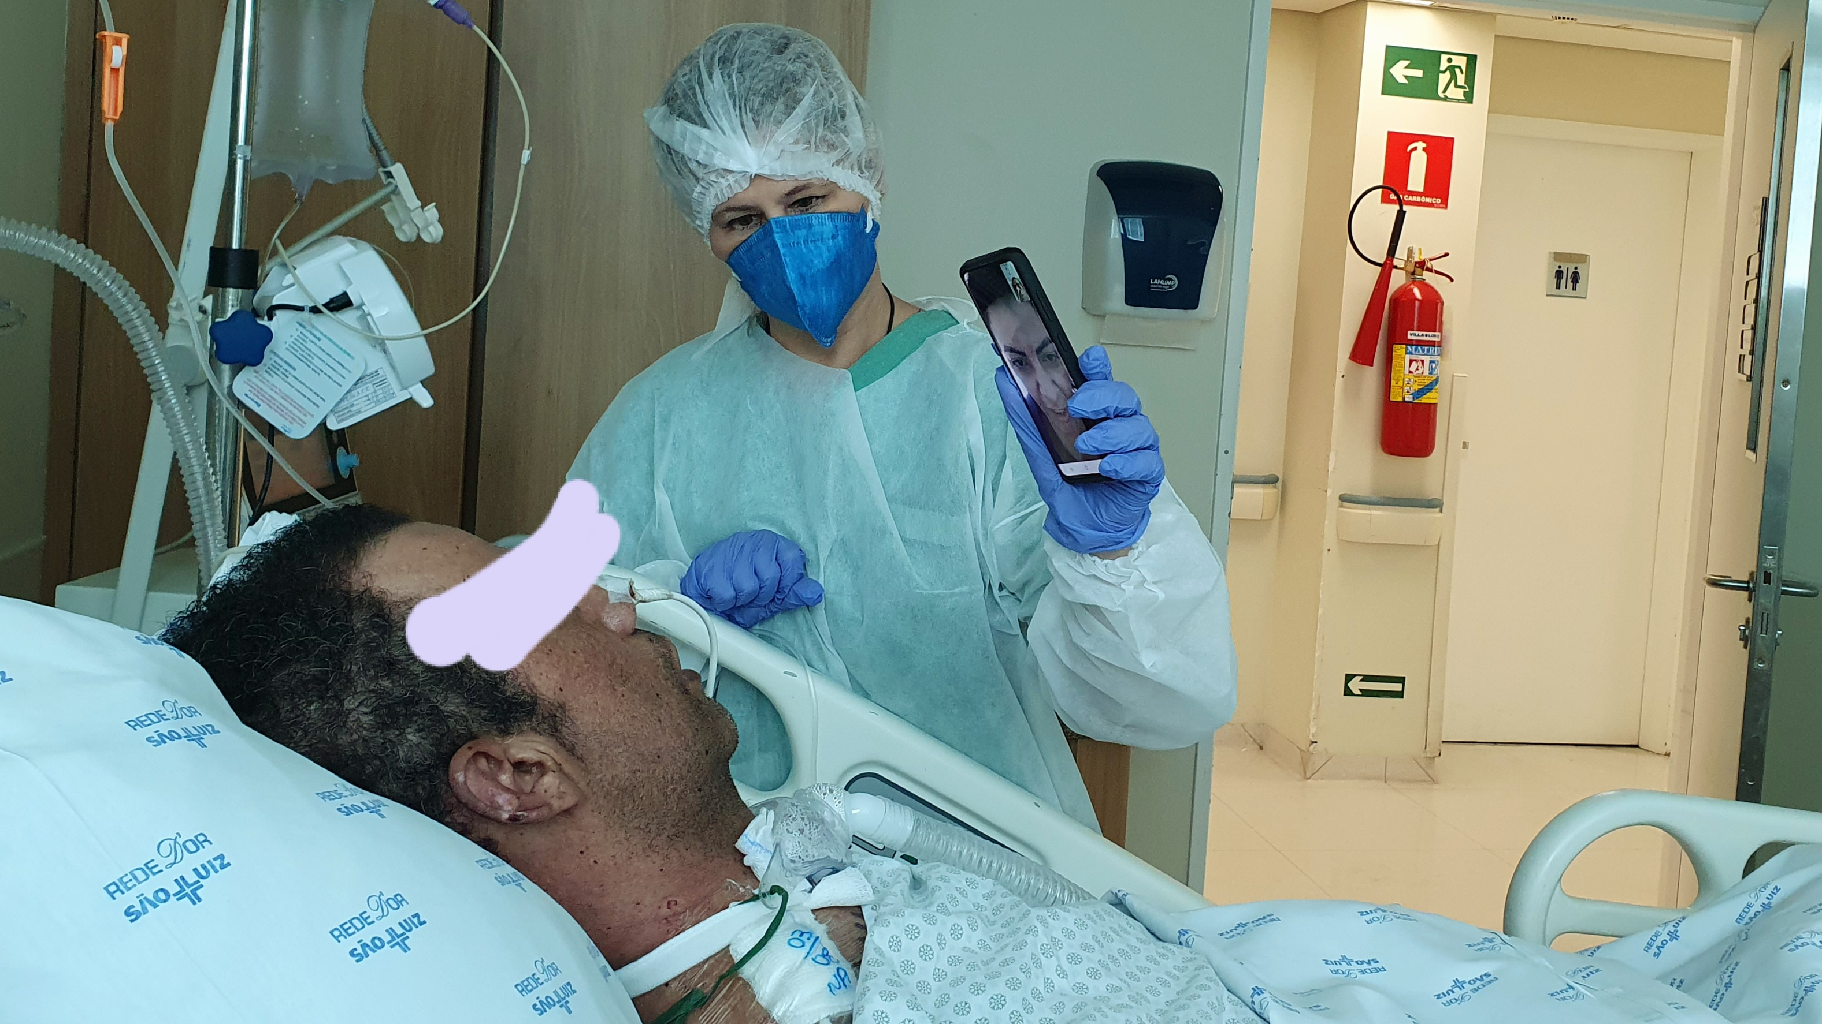

Slide 12
Pacientes
Cuidados baseados em evidências científicas Melhores desfechos
Crachá humanizado
Liberado manter o celular durante a internação
Desperte a criança que existe em você
Mensagens de apoio junto a dieta
O que importa para você?

Slide 13
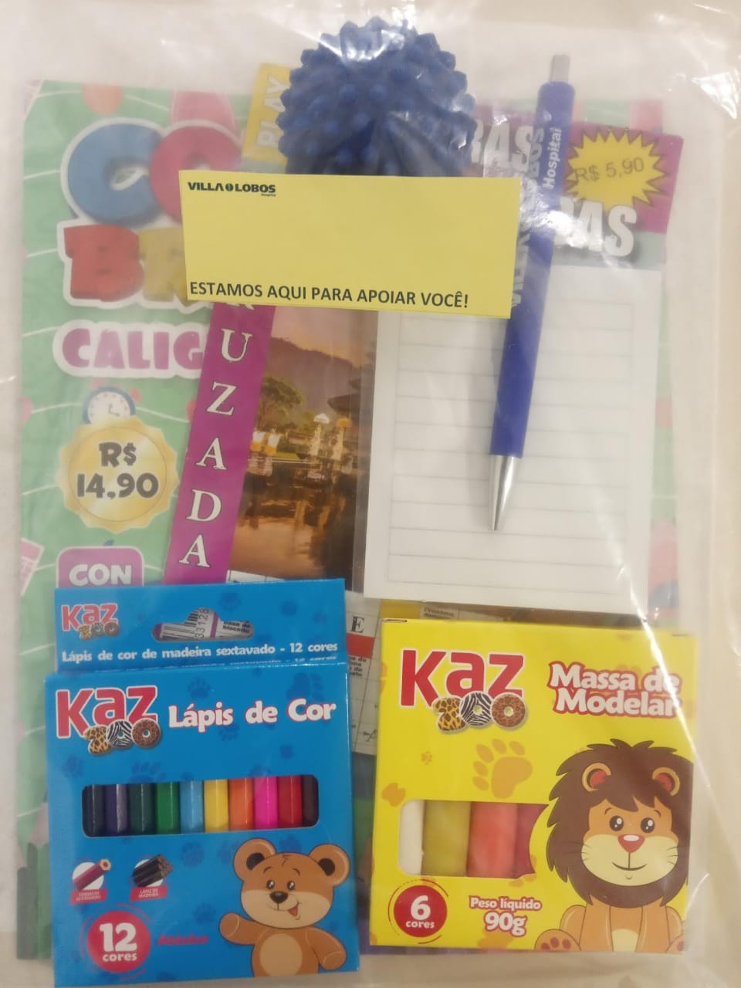
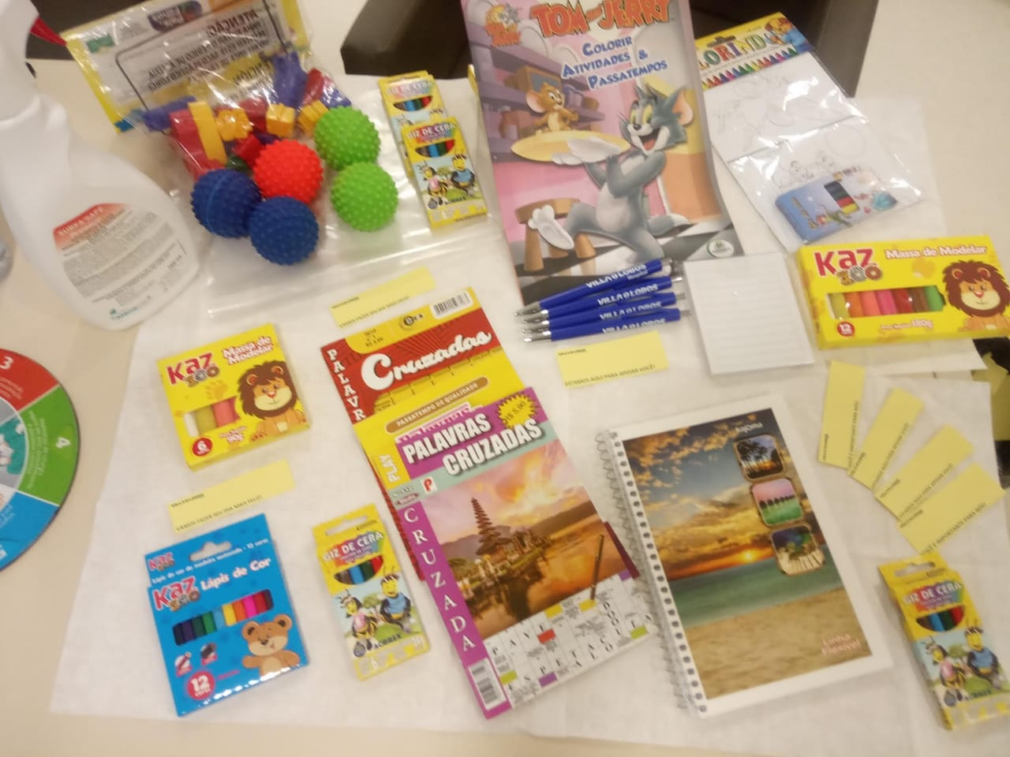
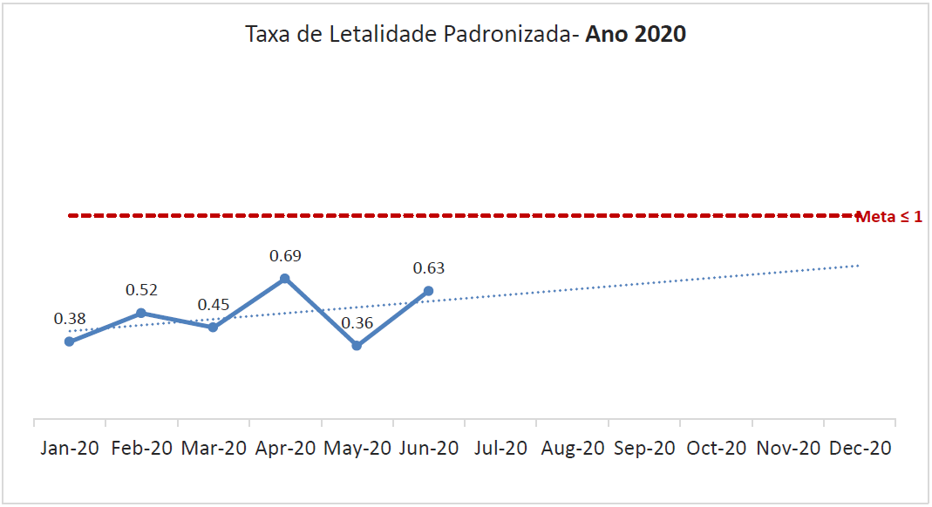
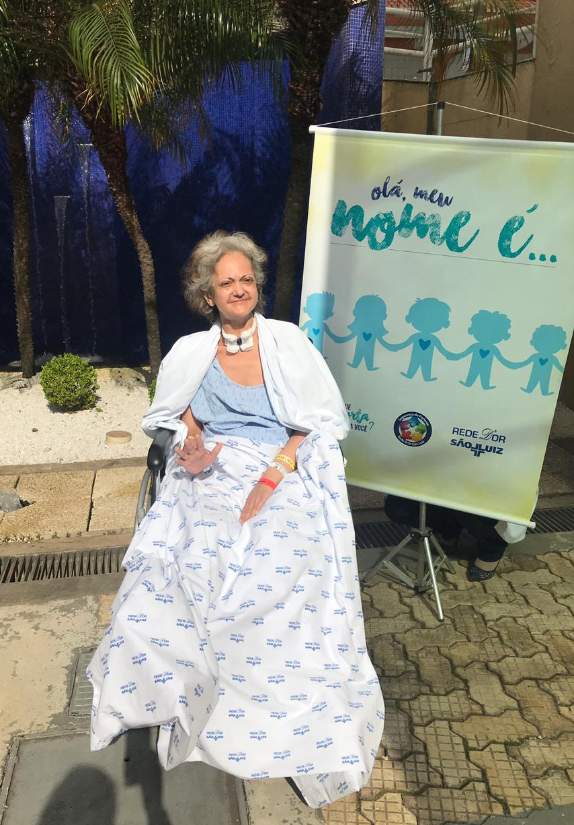

Slide 14
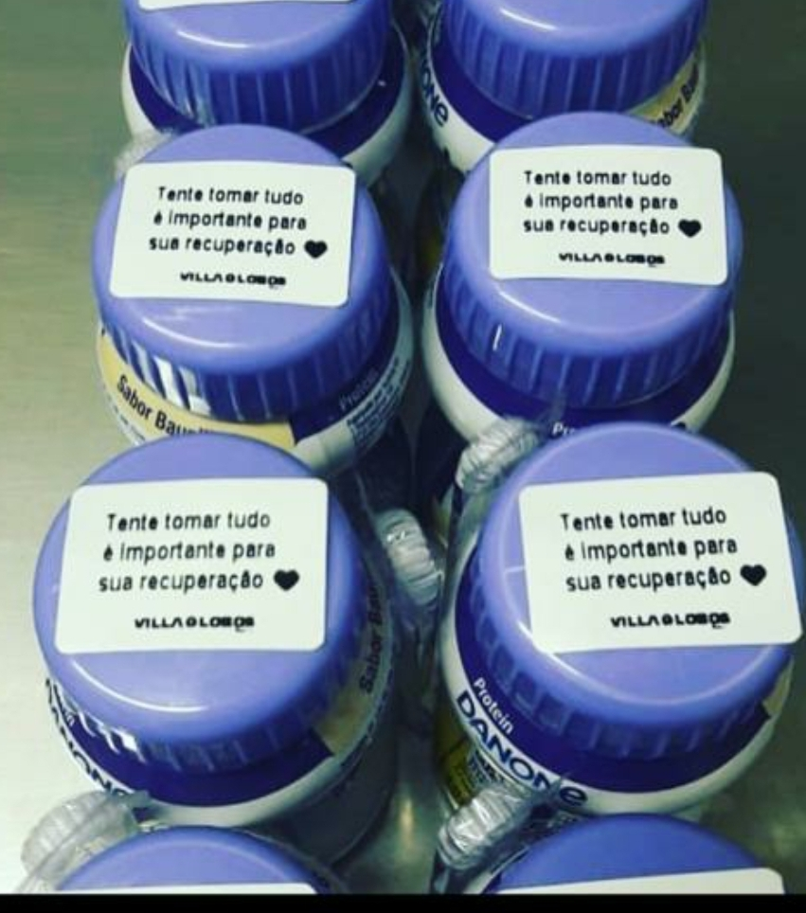

Slide 15
Não estou internado, não tenho parentes no hospital!
E aí, como fica?
Converse
Se informe
Leia
Faça atividades físicas
Namore
Mude
Assista filmes
Ouça músicas
Cuide das pessoas !!!

Slide 16
Heal The World – Michael Jackson
https://music.youtube.com/watch?v=cyCMuCFCkdk&feature=share

Slide 17
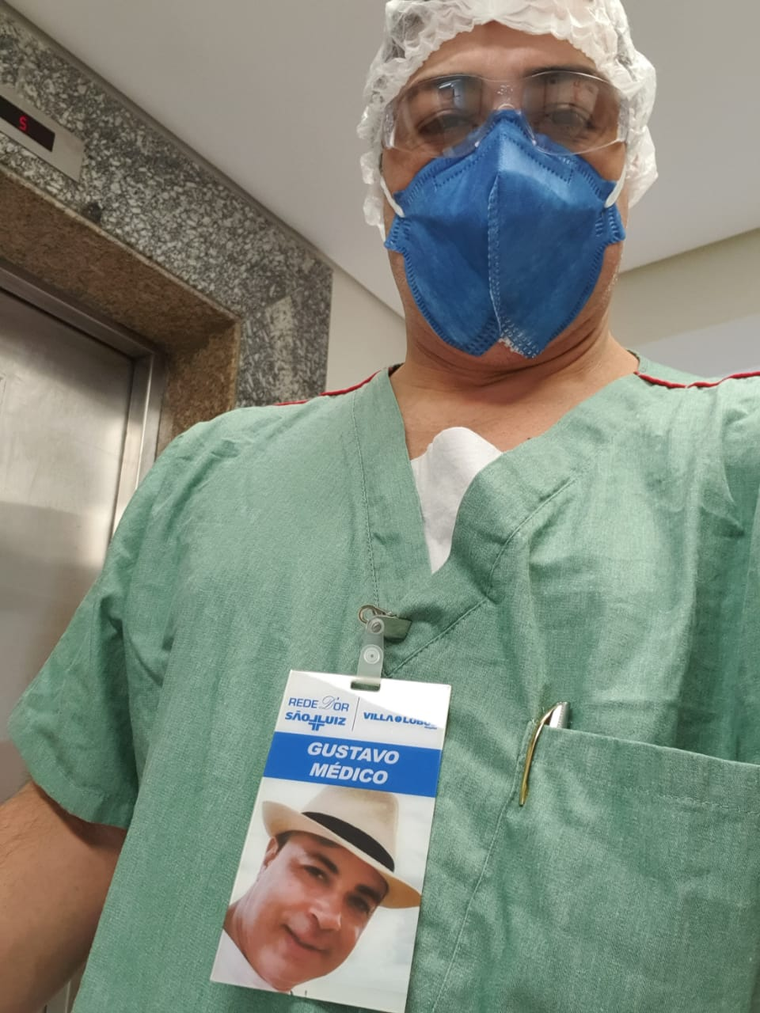
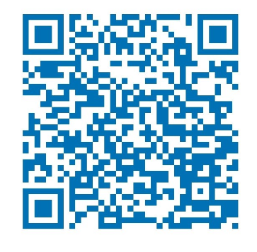
Obrigado!

